Slide 1
Smartphone-Based Recognition of Human Activities and Postural Transitions Data Set
Raphaël HENIN

Slide 2
Objectif
Explorer les données
Créer des modèles de prédictions afin de prédire par rapport aux données relevées par l’accéléromètre et le gyroscope du téléphone, le mouvement de l’utilisateur parmi les 12 (WALKING, WALKING_UPSTAIRS, WALKING_DOWNSTAIRS, SITTING, STANDING, LAYING, STAND_TO_SIT, SIT_TO_STAND, SIT_TO_LIE, LIE_TO_SIT, STAND_TO_LIE, LIE_TO_STAND)
Créer un API permettant de faire la prediction citée ci-dessus.

Slide 3


Données disponibles
2 Data sets déjà séparés
1 Train
X_Train.txt : Fichier avec les features X (7767 lignes / 561 colonnes)
Y_train.txt : Fichier avec les labels Y associés aux lignes du fichier X_train.txt
1 Test
X_test.txt : Fichier avec les features X (3162 lignes / 561 colonnes)
Y_test.txt : Fichier avec les labels Y associés aux lignes du fichier X_test.txt

Slide 4
Données disponibles
Les données sont composées :
De données provenant d’un accéléromètre sur 3 axes (X,Y et Z)
De données provenant d’un gyroscope sur 3 axes (X, Y, et Z)
Des colonnes supplémentaire ont été créées à partir de cette donnée en appliquant :
La moyenne
La standard déviation
La médiane
Le max
Etc…

Slide 5
Manipulation des données
Le jeu de données est dispersé à travers plusieurs fichiers, il faut donc regrouper toutes les informations nécessaire dans un DataFrame.
Chercher le nom des features dans le fichier features.txt
Merger le nom des colonnes et le dataframe des données
Pour la data exploration on peut en plus
Ajouter une colonne identifiant la personne qui a réalisé l’experience (subject_id_train.txt et subject_id_test.txt)

Slide 6
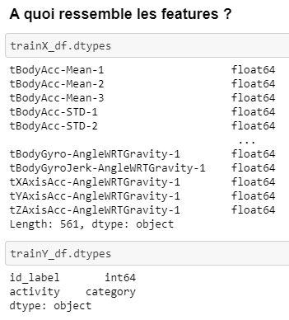
Data Exploration
Type des colonnes

Slide 7
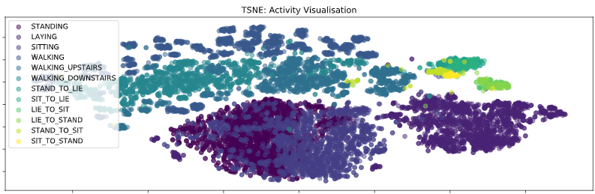
Data Exploration
Peut-on séparer, graphiquement, les activités selon les données ?
Sans pré-traitement, on peut distinguer les activités

Slide 8
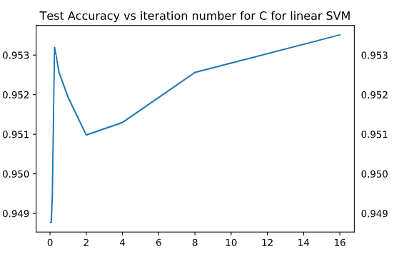

Modèle
Application d’un simple modèle (SVM Classifier)
Sur ce modèle nous pouvons choisir un paramètre « C » qui est un paramètre de régularisation

Slide 9
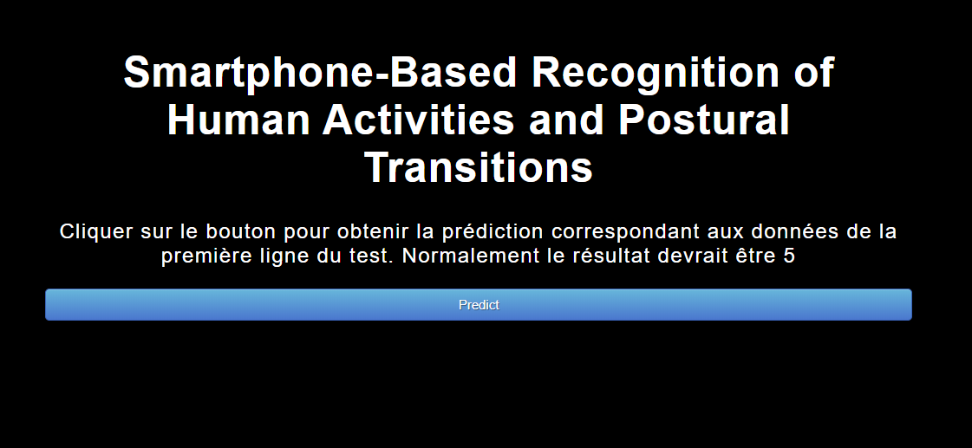
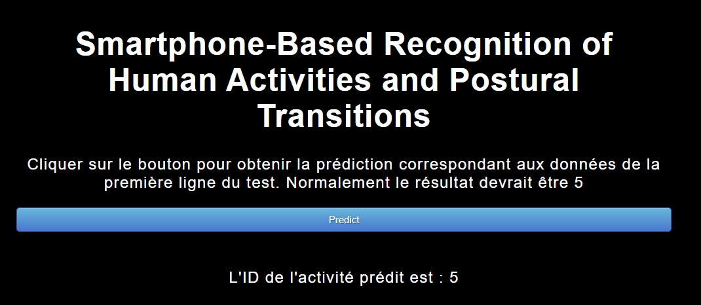
Flask API
Rendre accessible via une API le modèle le plus performant du notebook (SVC)
Utilisation de Flask
Pour simplifier le test, les données de la première lignes du jeu de données de test à été entré en dur
@route(/) : HOME PAGE
@route(/predict) : PREDICT PAGE

Slide 10
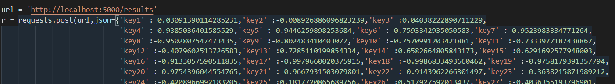
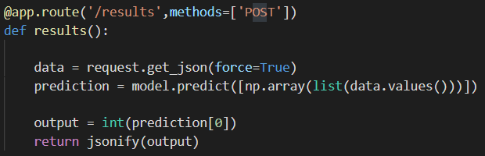
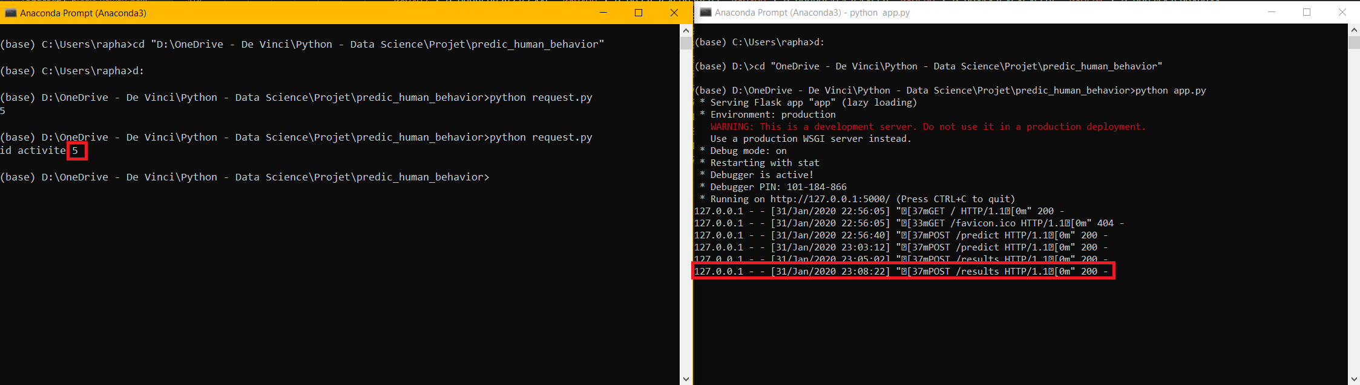
Flask API
Test avec une request POST et des paramètres
request.py
app.py
résultat

